Slide 1
Roundness Estimation of Sedimentary Rocks Using Eliptic Fourier and Deep Neural Networks
Por:
I.S. Erik Mejía Hernández
Dr. Gamaliel Chávez Moreno
Dr. José de Jésus Villa Hernández

Slide 2
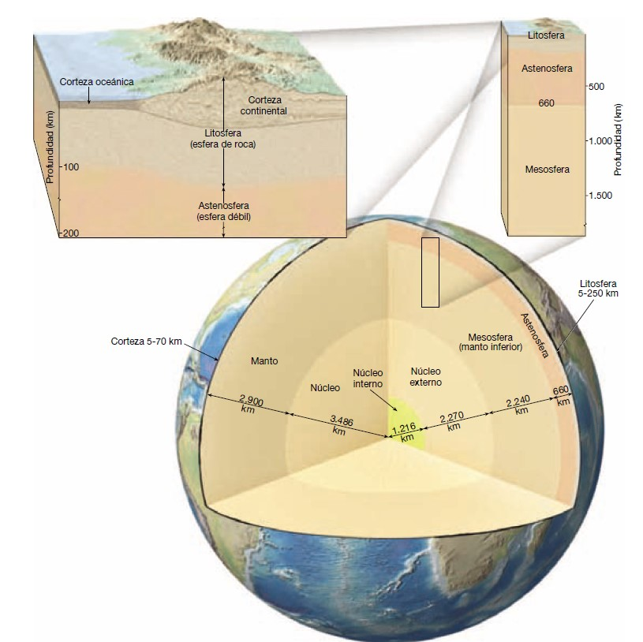
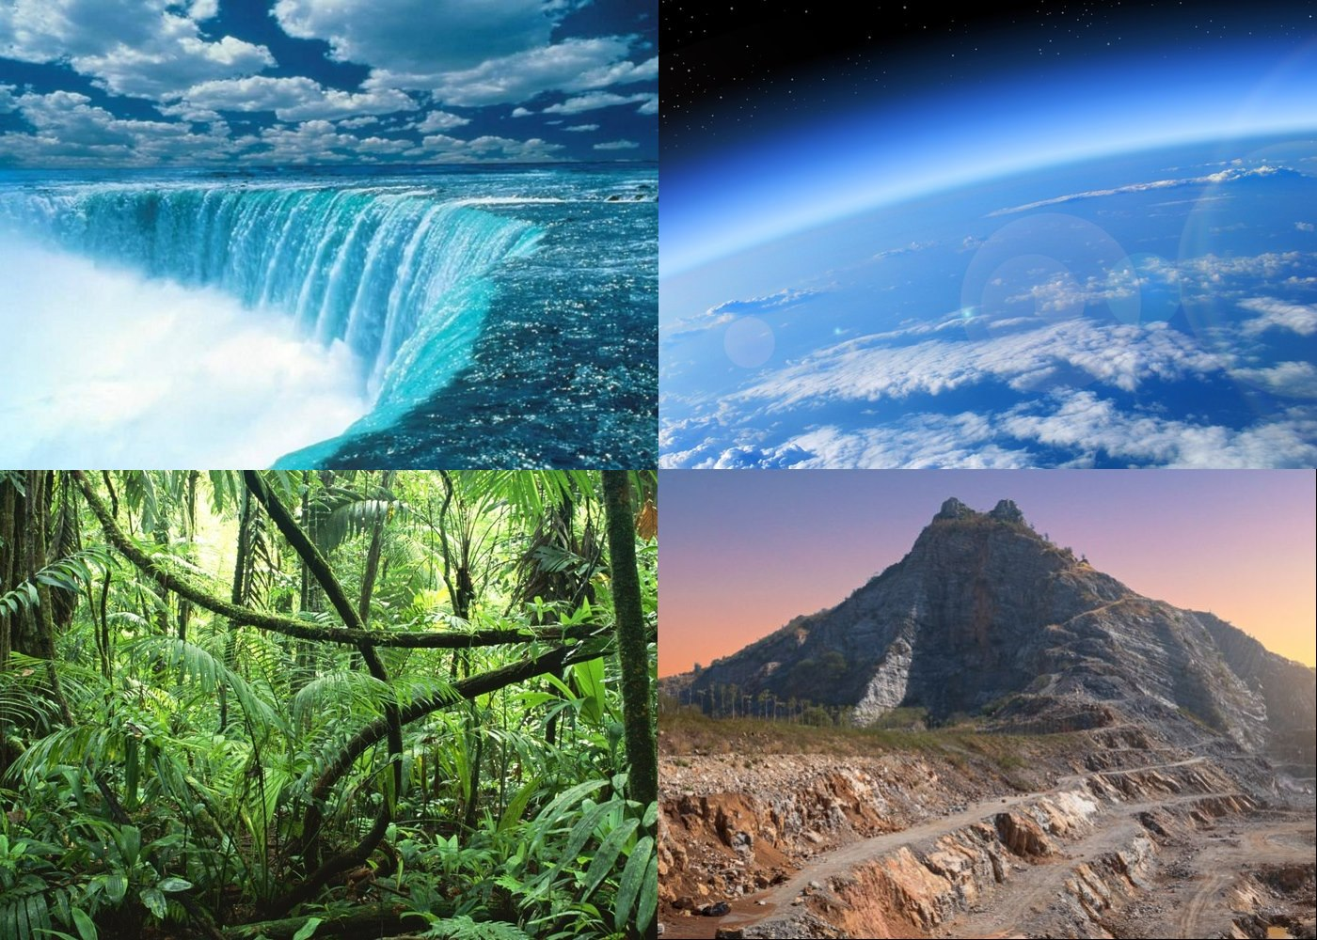
El planeta Tierra
Notes:
Entrando en contexto, el planeta tierra está conformado por la hidrosfera (Los mares, océanos, ríos, lagos y demás), atmósfera (La capa gaseosa), biosfera (los seres vivos) y la litosfera o tierra sólida. Estás sub-esferas están en constante interacción entre ellas mismas, por lo que el planeta tierra es un sistema.
La tierra sólida se divide en 3 capas: la corteza, el manto y el núcleo. Corteza importante por que es con la que interactuamos. En la corteza todo es considerado como rocas

Slide 3
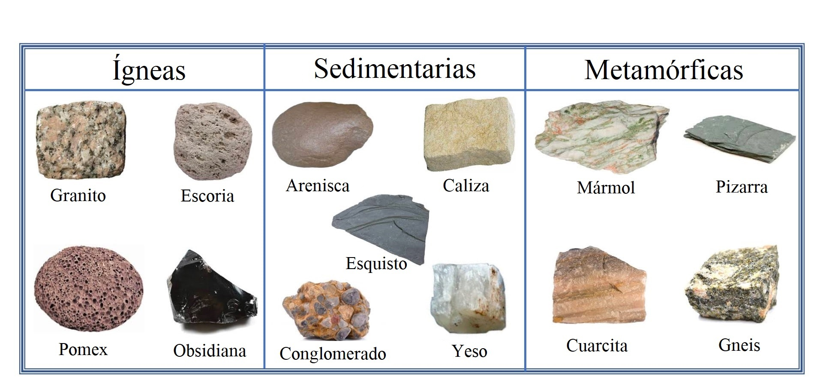
Las rocas
Notes:
Tipos de rocas según su origen
Rocas ígneas se formadas dentro del manto, y que alcanza la superficie, por medio de un volcán o una fisura
Rocas sedimentarias, son las que se estudiaran por que son las más abundantes en la corteza Terrestre, cerca del 80%, están relacionadas con la actividad económica y cuestiones de riesgo. Se forman a travez de las ígneas por procesos físicos o biológicos.
Rocas metamórficas, se forman cuando las ígneas o sedimentarias sufren un cambio.

Slide 4
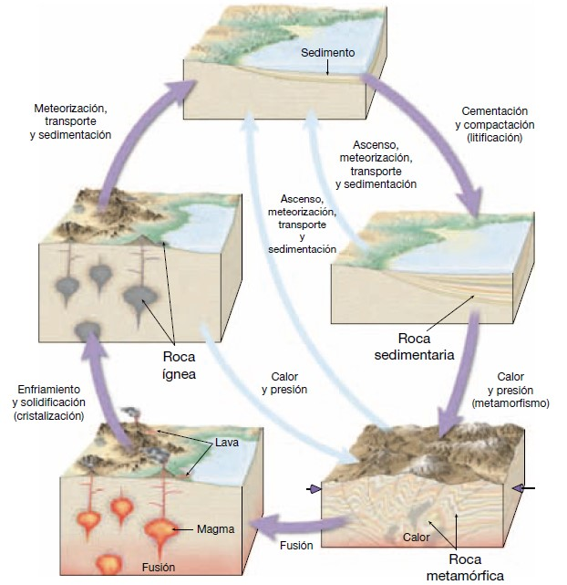
Ciclo de las rocas
Notes:
Los 3 tipos se relacionan entre sí y están en un ciclo.
Las ígneas al ser expulsadas por volcanes o por medio de fisuras, se solidifican. Como la tierra es dinámica y hay un cambio constante, estas rocas ya solidificadas se someten a fenómenos como el viento, deslaves, avalanchas, después de muchos años, son transportadas, sedimentadas y depositadas hasta el punto más profundo de la tierra que son los mares y océanos, ahí es donde suceden dos procesos importantes que es el de compactación y cementación, volviéndose rocas metamórficas. A medida que se vayan formando más capas nuevas, las viejas van llegando cada vez más profundo, volviéndose otra vez rocas ígneas.

Slide 5
Rocas sedimentarias
Composición Química
Composición Física
Composición Mineralógica
Notes:
Como ya mencionamos, son las que más nos interesan porque son con las que interactuamos más y las más abundantes.
La composición física son 3 características: el Tamaño, la morfología y orientación. Solo vamos a estudiar la morfología de la roca.

Slide 6
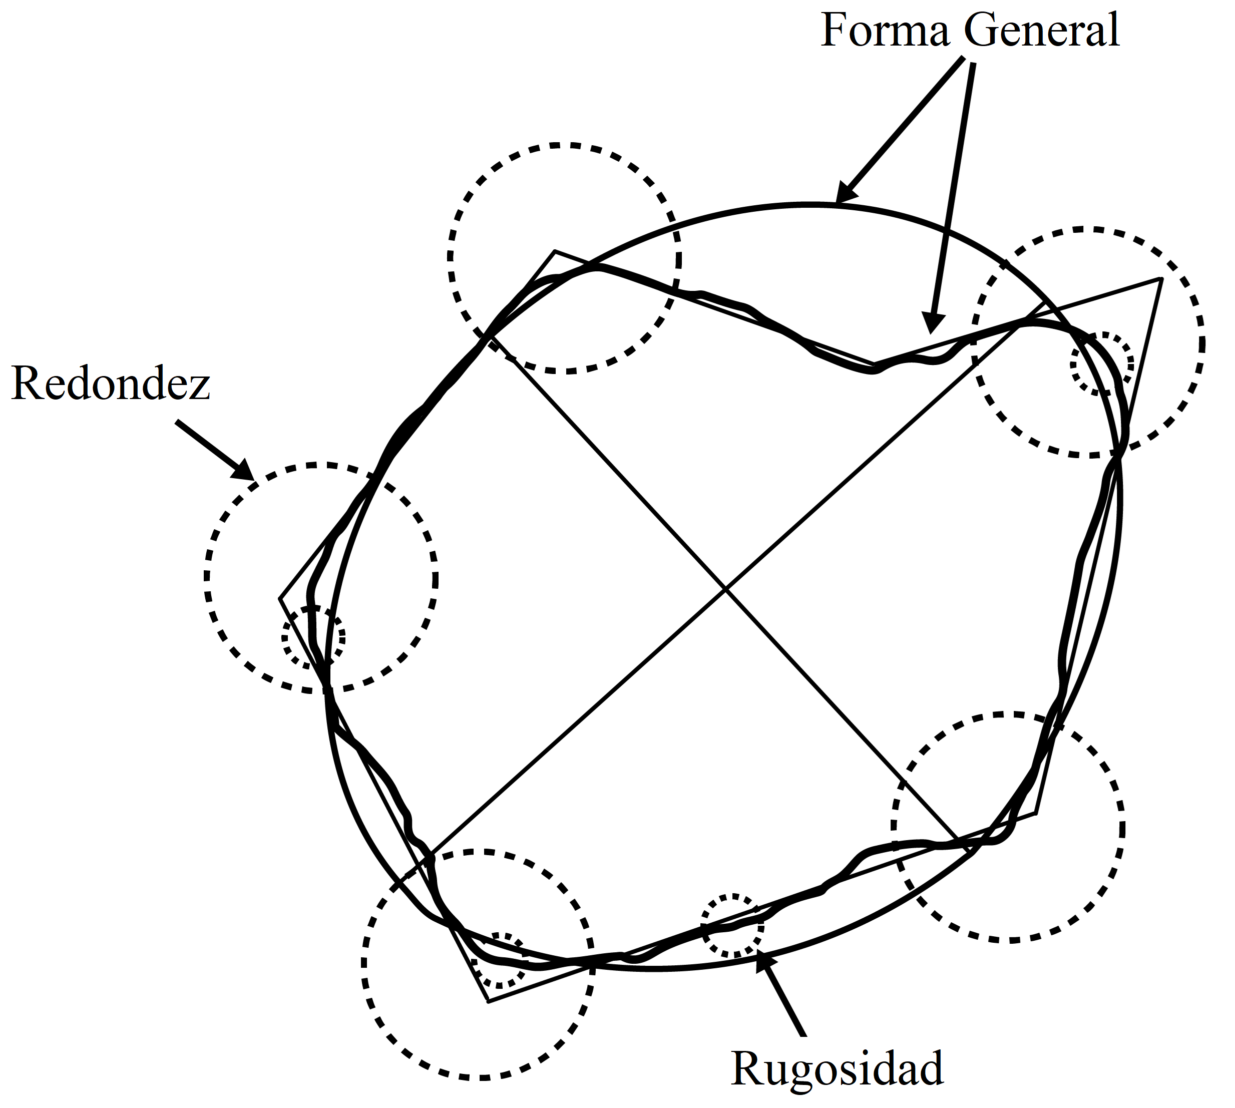
Morfología de las rocas
Notes:
Hay un concepto muy utilizado en el campo geológico propuesto por waddell en 1932, describía la forma de una roca en 3 componentes de diferente
Forma general: forma burda o suave de la figura, que tan circular es.
Redondez: cambios más pequeños que no afectan a la forma general, pero que dan aspectos a la partícula, que tiene que ver con los ángulos o las esquinas.
Rugosidad: Los cambios más pequeños, que están superpuestos a la redondez y la forma general.

Slide 7
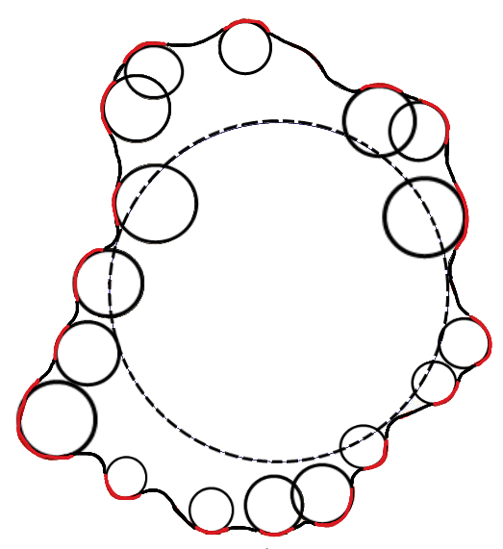

Redondez
$$Redondez = \frac{\sum{\frac{r}{N}}}{R}$$
La Redondez es una propiedad de Segundo orden independiente de la Forma y Rugosidad. La redondez de una roca esta relacionada con la suavidad (o angulosidad) de las partículas. Estás variaciones se encuentran en las orillas y esquinas. Puede ser medida mediante: la curvatura y el análisis de frecuencias de contorno.
Se utilizó el algoritmo propuesto por zheng para obtener el target de cada una de las imágenes de la base de datos, cuyo método mide la redondez mediante el nivel de curvatura de la partícula.
Notes:
MIN 5
Como ya se mencionó, la característica que vamos a estudiar es la redondez, por ser uno de los conceptos más complicados de estimar cuantitativamente.
Segundo orden, relacionado a la angulosidad de la partícula.
Medimos la redondez mediante su contorno, un algoritmo propuesto por Zheng, basado en el método de Wadell, definió la redondez como el grado de curvatura en su contorno. Este método propone encontrar las curvaturas más sobresalientes, las esquinas más importantes del contorno, y se aproximan con un círculo, obteniendo el radio asociado a esa curvatura.
**Explicar la fórmula** Círculo circunscrito más grande en la partícula, siendo como normalización, valores entre 0 y 1, no puede haber ningún círculo con esa curvatura mayor a ese círculo circunscrito.
El algoritmo de zheng presenta un problema en particular, no es invariante a la escala, por lo que hay que sintonizar ciertos valores para funcionar correctamente.

Slide 8
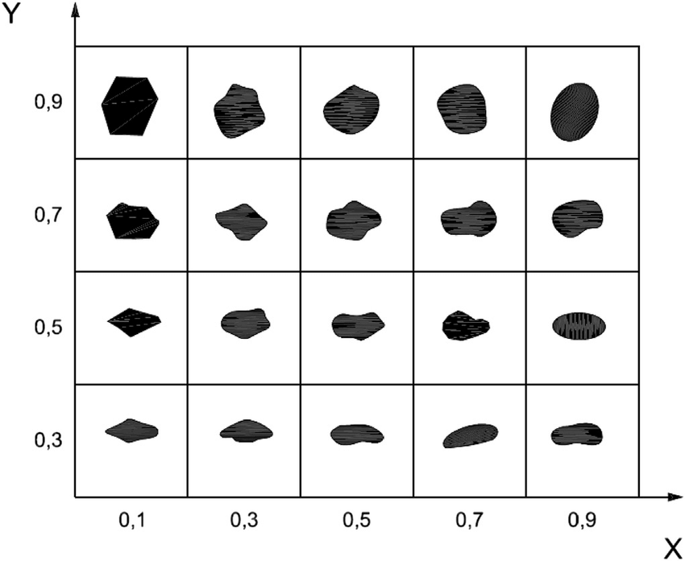
Clasificación de la redondez
Propuesta por Krumbein y Sloss (1963).
Sphericity
Roundness
Notes:
A partir de esto, existe una clasificación propuesta por Krumbein y Sloss, donde van de las menos redondeadas a las más redondeadas, iniciando por .1, .3, hasta llegar a .9. De esta manera clasificamos la redondez de nuestra base de datos.

Slide 9
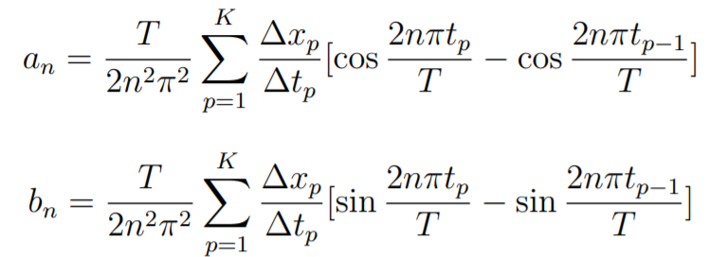
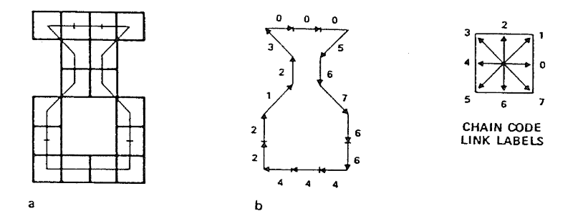
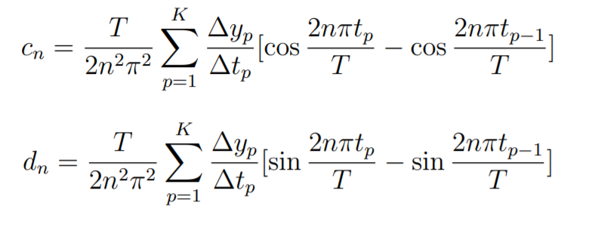
Fourier Elíptico
Notes:
Para que nuestro modelo pudiera ser invariante a la escala y rotación, en vez de analizar el contorno, analizamos el espectro del contorno.
Utilizamos Fourier Elíptico propuesto por Kuhl y Giardina en 1982, por ser útil para contornos cerrados, todas las partículas utilizadas son contornos cerrados. A diferencia de Fourier Clásico, este aproxima por medio de fasores elípticos.
El primer paso es obtener el código de cadena de nuestra imagen en binario, la cual va a ser un contorno cerrado y solo se tomará el contorno. Vamos a tener un punto de inicio y se va a trazar una trayectoria que está caracterizada por los números de 0 al 7, dependiendo a donde sigue la trayectoria, dependiendo de la dirección de donde se encuentre el siguiente pixel, es el número que se va a tomar. En la figura A se ve los pixeles que comprenden el contorno. Si iniciamos en la esquina superior izquierda, vamos tomando el número que nos indica donde se encuentra el siguiente pixel, avanzando hacia la derecha hasta llegar al punto inicial. La variable V nos indica en código de cadena que tiene esta figura. Al obtener este código, es donde se empieza a trabajar ya realmente con Fourier elíptico, en la parte de la derecha se pueden observar las funciones con las cuales se obtienen los coeficientes de la serie de Fourier elíptico, como estamos analizando una señal de 2 dimensiones, vamos a obtener 2 coeficientes por cada variable, 4 en total. Delta tp representa la distancia que va a ver al pixel siguiente, 1 si el código es par, y raíz de 2 si es el código impar. Delta xp y delta yp representan si hubo cambio en cada una de las variables, siendo 1, 0 o -1 los posibles valores.

Slide 10
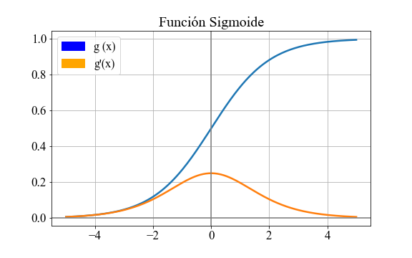






Arquitectura de la red neuronal
$$Input layer ε ℝ^{148}$$
$$Hidden layer ε ℝ^{74}$$
$$Hidden layer ε ℝ^{37}$$
$$Hidden layer ε ℝ^{18}$$
$$Hidden layer ε ℝ^{9}$$
$$Output layer ε ℝ^{1}$$
Notes:
Dentro de las redes neuronales, se hicieron varios experimentos con varias arquitecturas, llegando a que esta fue la que nos dio un mejor desempeño. **Explicación de la red**
**Explicación de la función de activación**.

Slide 11
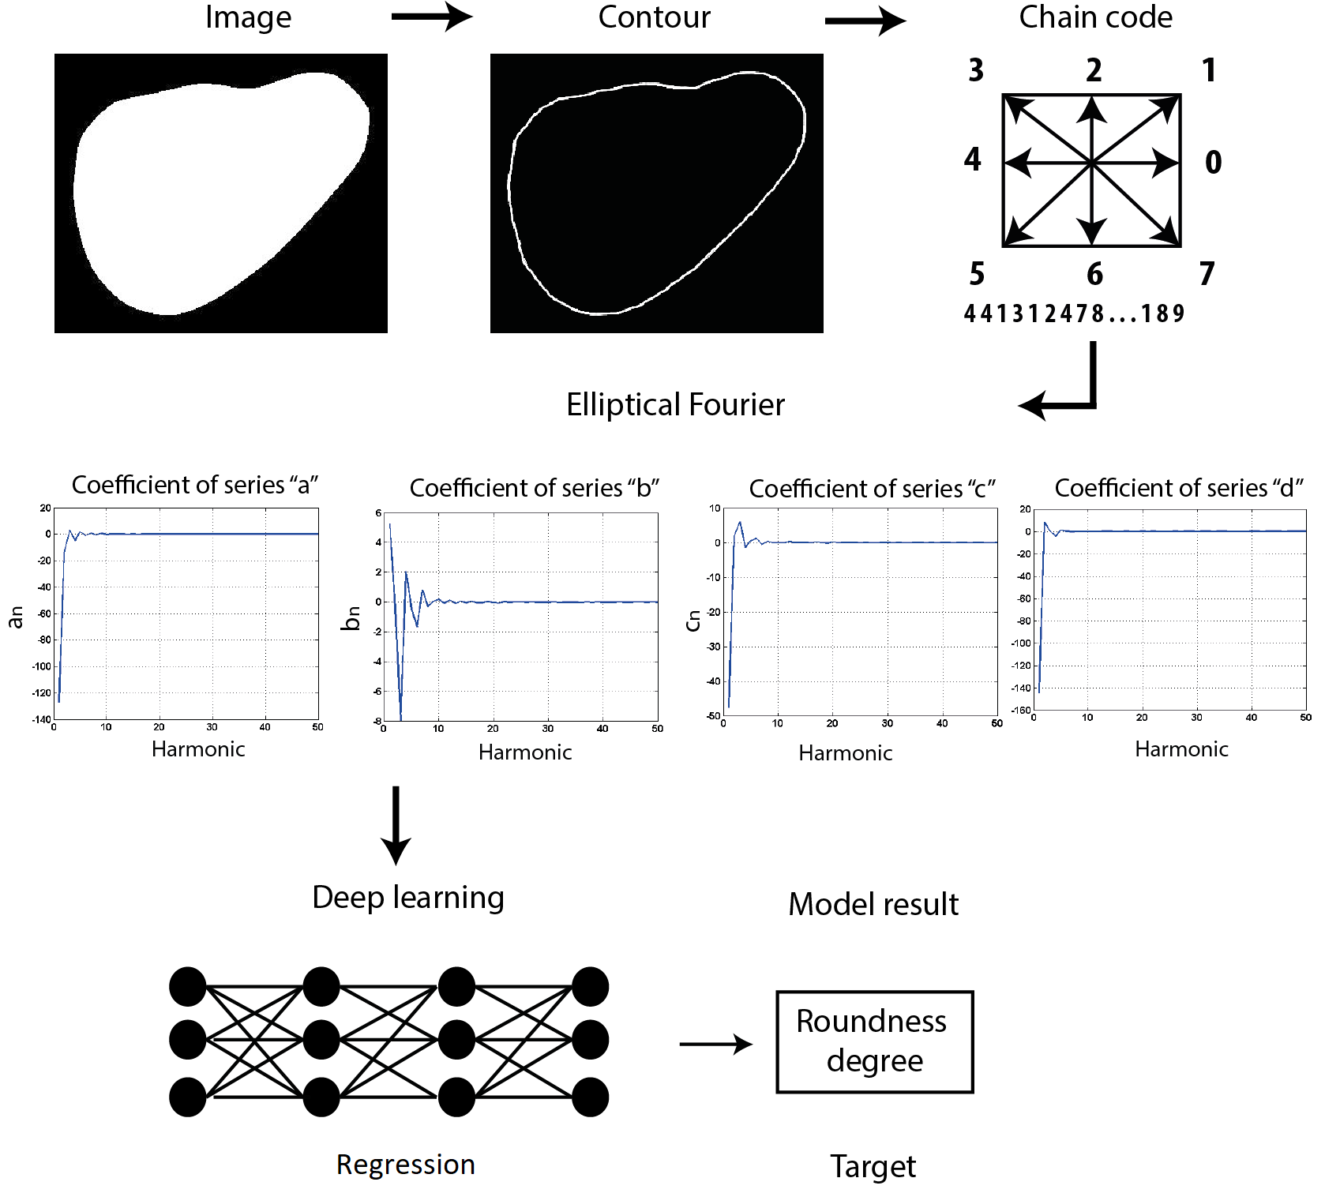
Flujo de trabajo
Los coeficientes de Fourier Elíptico seleccionados fueron del 3 al 40 para descartar la información de la Forma y la rugosidad.
Notes:
MIN 12
Viendo los temas anteriormente explicados, todo como un flujo de trabajo, sería así:
**Explicar el flujo**
Utilizando el armónico del 3 al 40, siendo una entrada de 148 para la red, el target es el valor de redondez obteniendo por el algoritmo de Zheng.
623 Imágenes , 80 % entrenamiento, 20 % pruebas

Slide 12
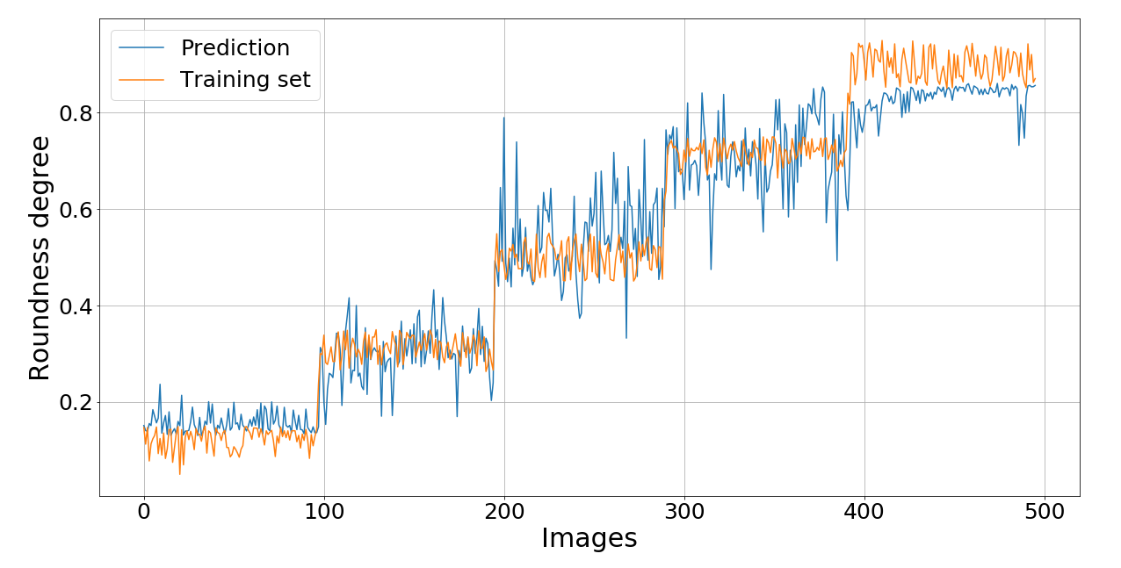
Entrenamiento
Notes:
Este es el resultado del entrenamiento
**Explicación del entrenamiento**,
Se puede observar una diferencia notable en el ajuste, pero es para evitar que el modelo se sobreajuste y pierda generalidad.

Slide 13
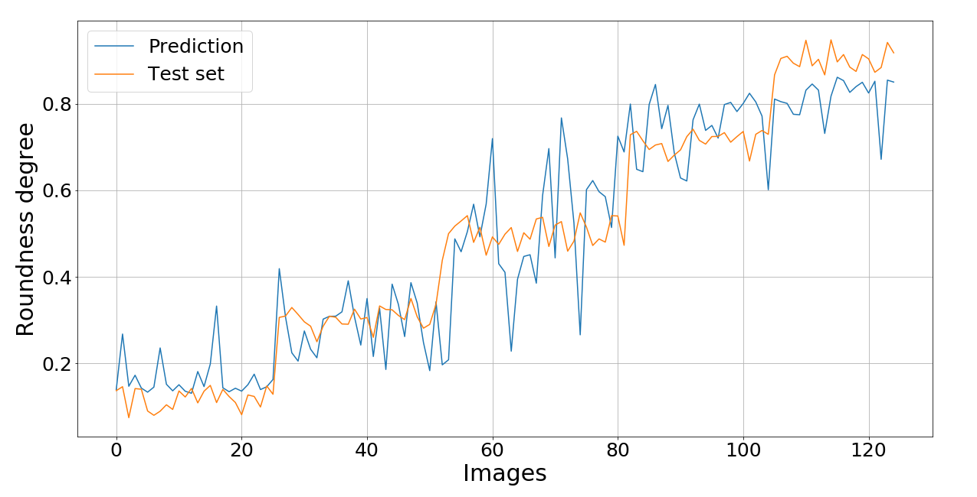
Resultados
Notes:
Estos fueron los resultados de las pruebas.
El 80% de las partículas están menor a .1 de error, eso nos interesa por que es la varianza que existe entre las clases, La clasificación puede ser hecha el 80% de las veces sin problema.

Slide 14
Resultados - 2
La base de datos comprende 623 imágenes binarias distribuidas de manera casi igual entre las clases 0.1, 0.3, 0.5, 0.7, 0.9. Estás imágenes fueron tomadas por nosotros.
 | Entrenamiento | Pruebas
MSE | 0.005 | 0.01
ME | 0.01 | 0.023
Notes:
Estos son los errores: **Leer los errores para pruebas y entrenamiento**
Siendo errores muy aceptables

Slide 15
Conclusiones
En este trabajo se describe la implementación de las redes neuronales profundas para estimar el grado de Redondez de rocas sedimentarias. Usamos 2 enfoques, curvatura y análisis de frecuencias.
Usando esta combinación de enfoques, se desarrolló un método invariante a la escala rotación y translación. Después de intentar con diferentes arquitecturas, se llegó a la conclusión que la red neuronal profunda con 6 capas, fue la apropiada para la predicción del grado de Redondez.
El ajuste de la red muestra que el 82 % del conjunto de entrenamiento solo tiene una diferencia menor del 0.1. A su vez, el MSE de el conjunto de pruebas fue del 0.01, y el error medio de 0.023, una diferencia muy aceptable en el campo geológico.
Notes:
MIN 14

Slide 16
Referencias
Tarbuck, E. J., Lutgens, F. K., & CIENCAS, D. L. T. (2005). Una introducción a la geología física. Ciencias de la Tierra. 8va Edición, Madrid, España. Recuperado de: http://www. osop. com. pa/wpcontent/uploads/2014/04/TARBUCK-y-LUTGENS-Ciencias-de-la-Tierra-8va-ed.-1. pdf.
Barrett, P. J. (1980). The shape of rock particles, a critical review. Sedimentology, 27(3), 291-303.
H. Wadell, “Volume, shape, and roundness of rock particles,” The Journal of Geology, vol. 40, pp. 443–451, 1932.
J. Zheng and R. D. Hryciw, “Particle roundness and sphericity from images of assemblies by chart estimates and computer methods,” Journal of Geotechnical and Geoenvironmental Engineering, vol. 142, pp. 1–15, 2016.
F.P. Kuhl and C. R. Giardina, “Elliptic Fourier features of a closed contour,” Computer Graphics and Image Processing, vol. 18, pp. 236–258, 1982.
Krumbein, W. C. & Sloss, L. L. (1963). Stratigraphy and sedimentation. San Francisco: W. H. Freeman and Company.

Slide 17
Notes:
Diferencia aceptable: La diferencia entre un operador y otro esta basado en la experiencia. Si expertos clasifican rocas, tienen una diferencia hasta del 20%.
Nos llevó mucho tiempo sintonizar los parámetros del algoritmo adecuadamente.
Por que es invariante a la escala, rotación y translación? Esta demostrado que Fourier elíptico ya posee esas propiedades. Inclusive, metimos imágenes escaladas y rotadas, obteniendo el mismo resultado como si no lo estuviera.

